Slide 1




Portable Arduino Brain System
Артём Понкратов
Минск 2015

Slide 2
ПОРТАТИВНЫЙ АППАРАТНО-ПРОГРАММНЫЙ КОМПЛЕКС НА ПЛАТФОРМЕ ARDUINO ДЛЯ ПРОВЕДЕНИЯ ИНТЕЛЛЕКТУАЛЬНЫХ ИГР
Что? Где? Когда?
Брейн-ринг
Своя игра
Тройки
Эрудит квартет

Slide 3

Что? Где? Когда?
До 6 человек в команде
60 секунд на обсуждение
Звуковой сигнал за 10 секунд до окончания обсуждения

Slide 4
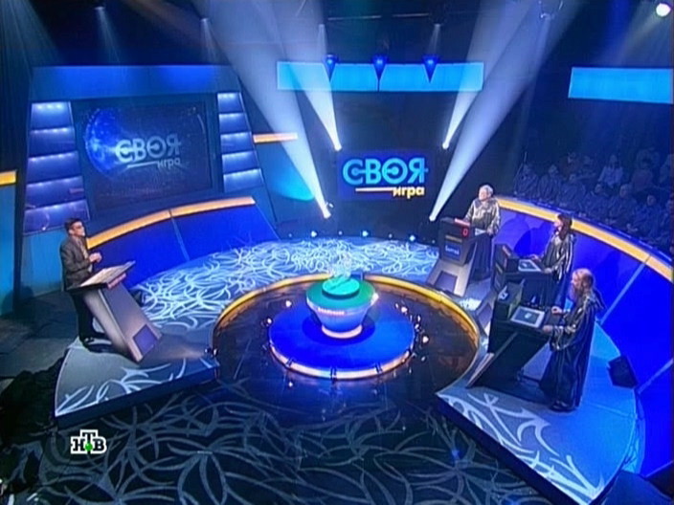
Своя игра
До 8 игроков/команд
Возможность ответа во время чтения вопроса
Блокировка игрока, неправильно ответившего на вопрос до окончания розыгрыша вопроса
Фальстарт отсутствует

Slide 5
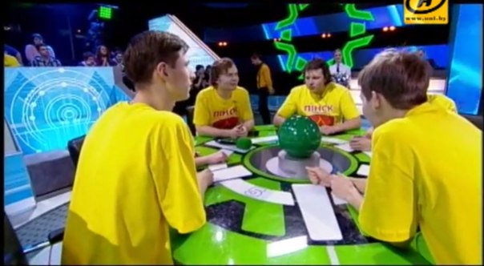
Брейн-ринг
До 4 команд
Возможность ответа после полного прочтения вопроса и подачи сигнала
Блокировка команды, неправильно ответившей на вопрос до окончания розыгрыша вопроса
Фальстарт присутствует

Slide 6
Основные возможности системы
До 5 игроков/команд
Звуковое сопровождение событий
Отображение цифровой информации на дисплее
Питание от порта Mini USB
Питание от аккумуляторов 9-12 вольт
Питание от блока питания 9-12 вольт
Вывод информации через Serial Port

Slide 7
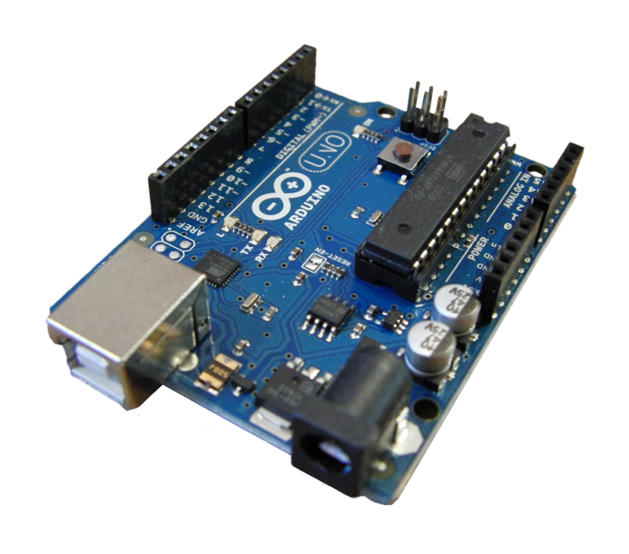
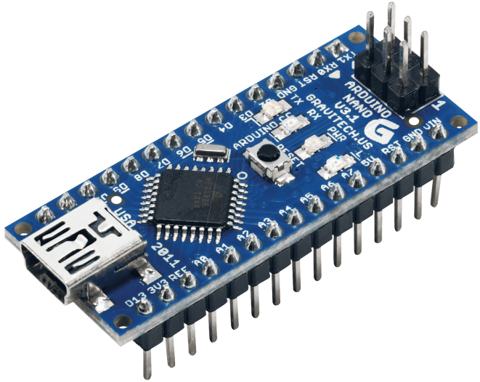
Платформа Arduino
Arduino Nano
Arduino Uno
Размеры | 1.85 × 4.2 см | 5.3 × 6.9 см
Микроконтроллер | ATmega328
Рабочее напряжение (логическая уровень) | 5 В
Входное напряжение (рекомендуемое) | 7-12 В
Входное напряжение (предельное) | 6-20 В
Цифровые Входы/Выходы | 14 (6 из которых могут использоваться как выходы ШИМ)
Аналоговые входы | 8
Постоянный ток через вход/выход | 40 мА
Флеш-память | 32 Кб при этом 2 Кб используются для загрузчика
ОЗУ | 2 Кб
EEPROM | 1 Кб
Тактовая частота | 16 МГц

Slide 8
Функциональная схема устройства

Slide 9
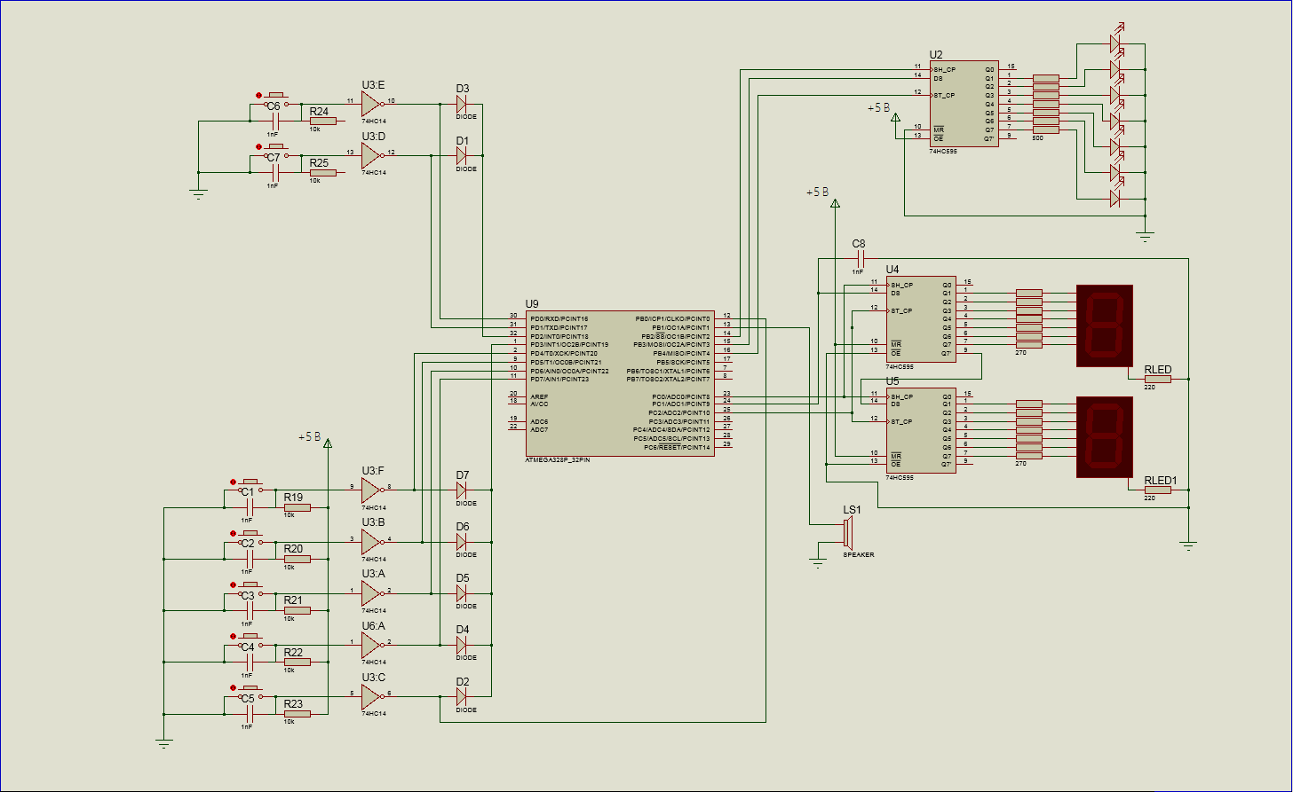
Схема подключения устройств

Slide 10
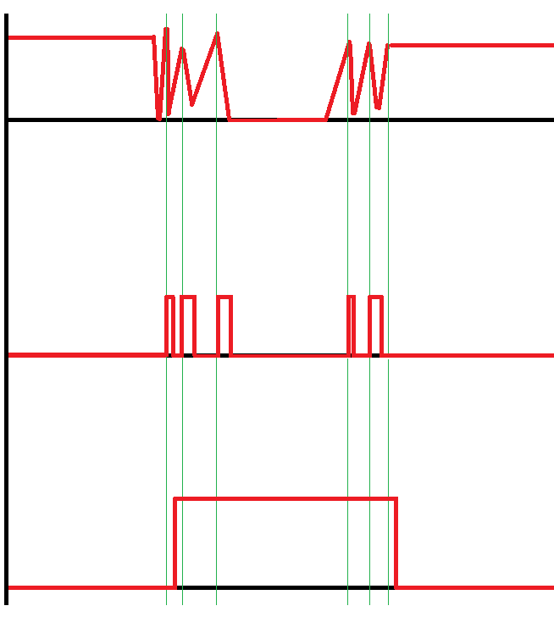
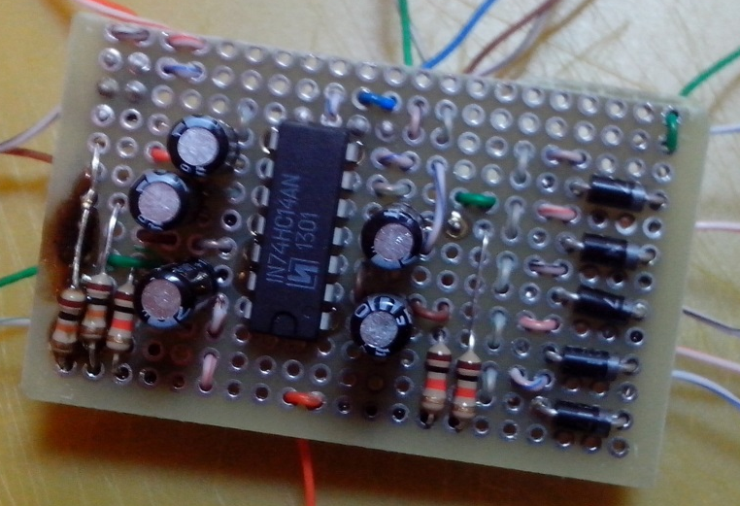
Схема подавления дребезга кнопок
Резистор 10 кОм
Конденсатор 1 мкФ
Диод 1А
6 × Триггер Шмитта (микросхема IN74HC14AN)

Slide 11
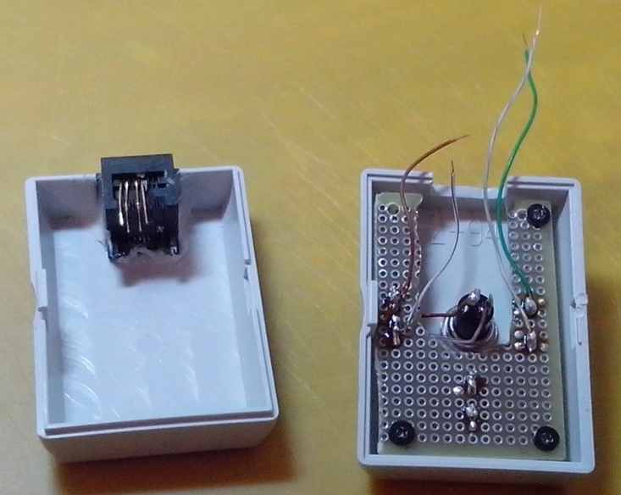
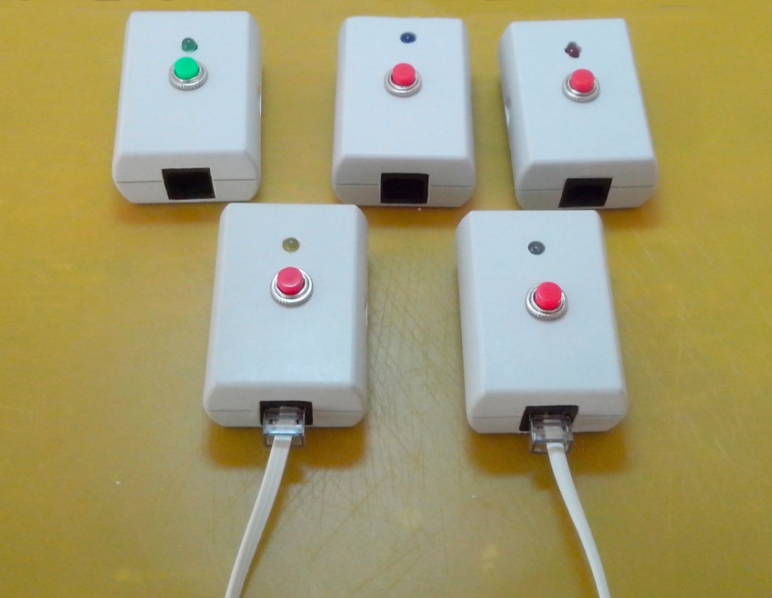
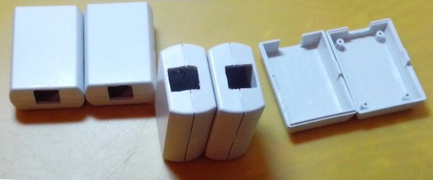
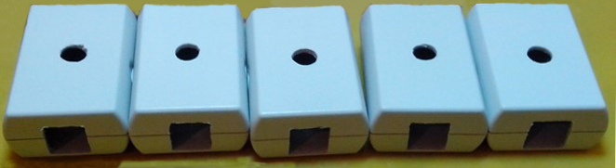
Пульты игроков
Корпус Z94
Кнопочный переключатель DS-320 без фиксации
RJ-45 розетка
Светодиод 5 мм

Slide 12
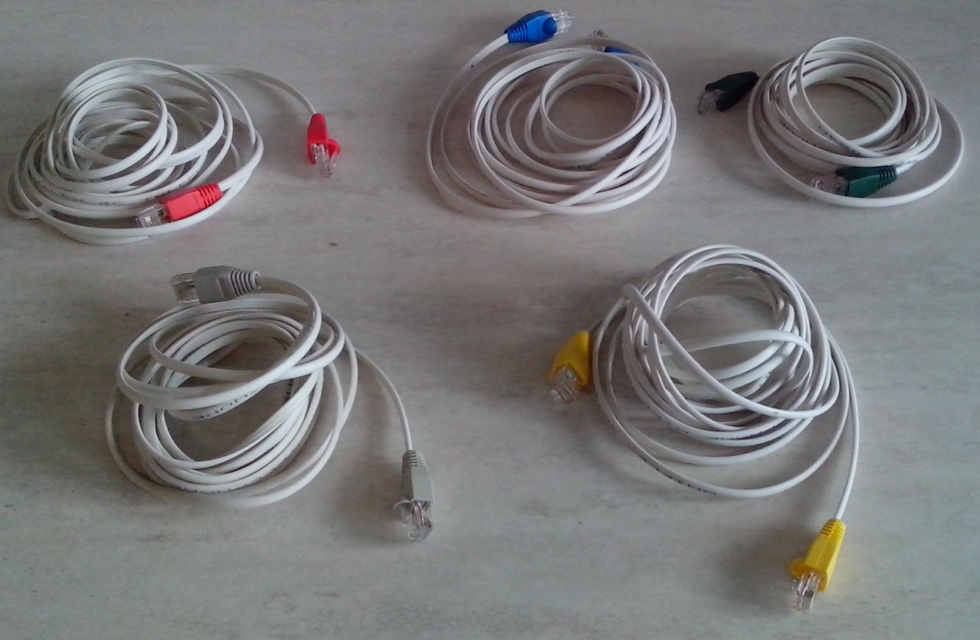
Соединительный кабель
RJ-45 вилка
Кабель плоский телефонный 4-жильный TWT-TEL4

Slide 13
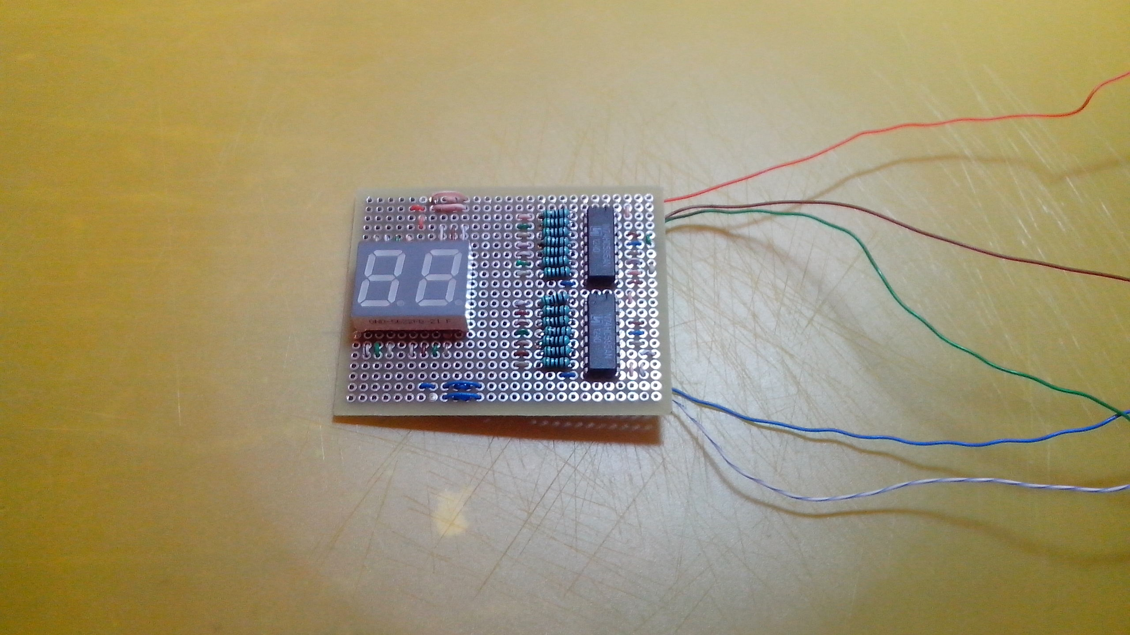
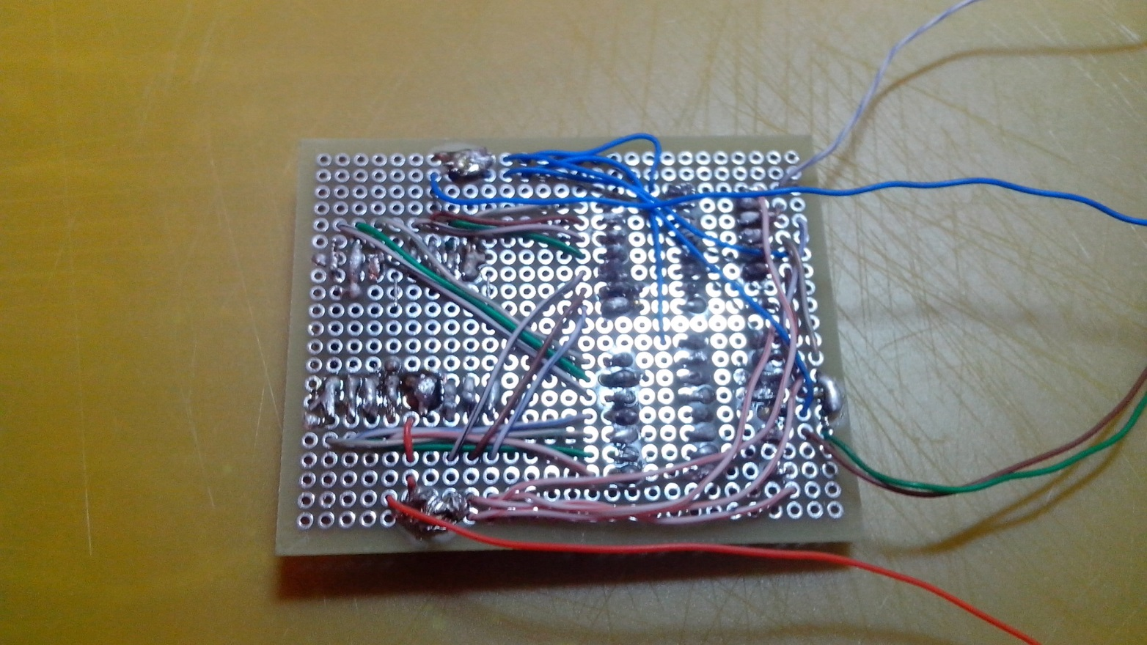
Двухсегментный цифровой дисплей
Двухцифровой семисегментный дисплей GND-5622EF
14 × Резистор 500 Ом
2 × 8-битный сдвиговый регистр IN74HC595AN

Slide 14
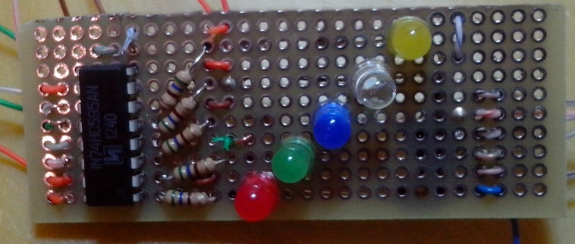
Светодиодный индикатор активного игрока
5 × Резистор 500 Ом
8-битный сдвиговый регистр IN74HC595AN
5 × Светодиод 5мм

Slide 15
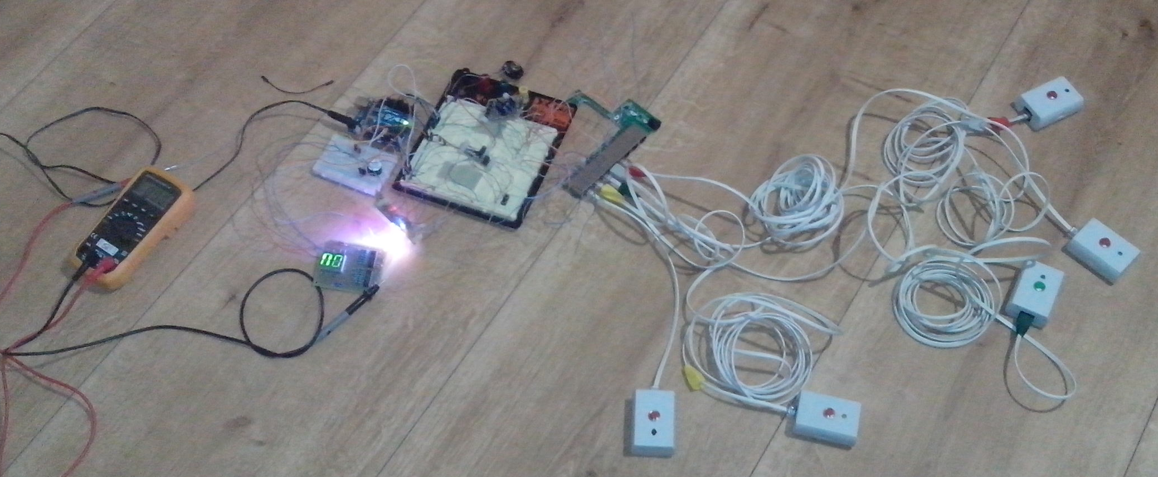
Альфа-тестирование системы
Соединение всех элементов системы на беспаечной макетной плате
Тестирование режимов работы устройства

Slide 16
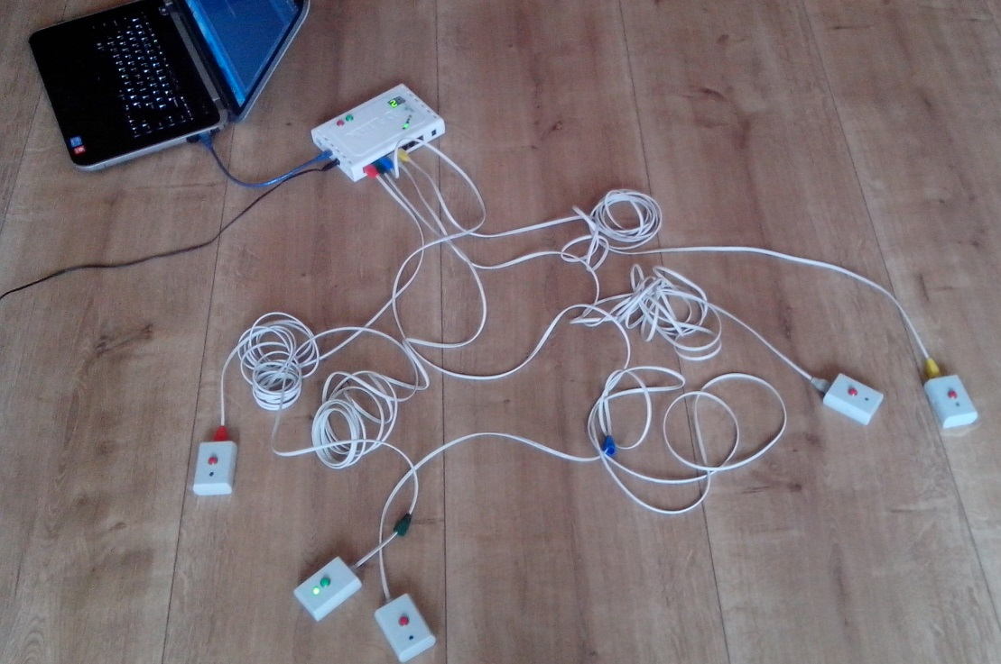
Бета-тестирование
Команды ОО «БЛИК» и МАК ЧГК
Мамонтлошечка (ID : 43300)
Слёзы Мичурина (ID : 38221)

Slide 17
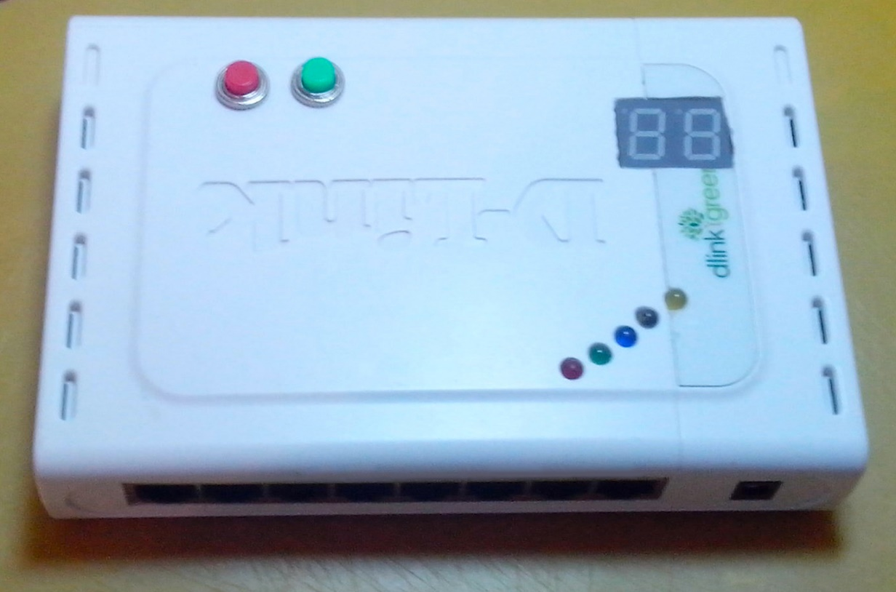
Бета-тестирование
Добавить сигнатуру фальстарта
Убрать звуковое сопровождение кнопки сброса
Добавить таймеры для режимов «Брейн-ринг»
и «Своя игра»

Slide 18
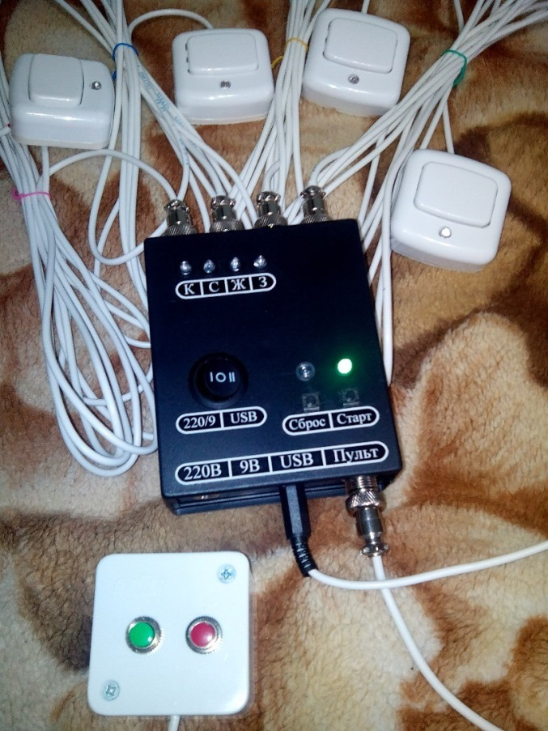
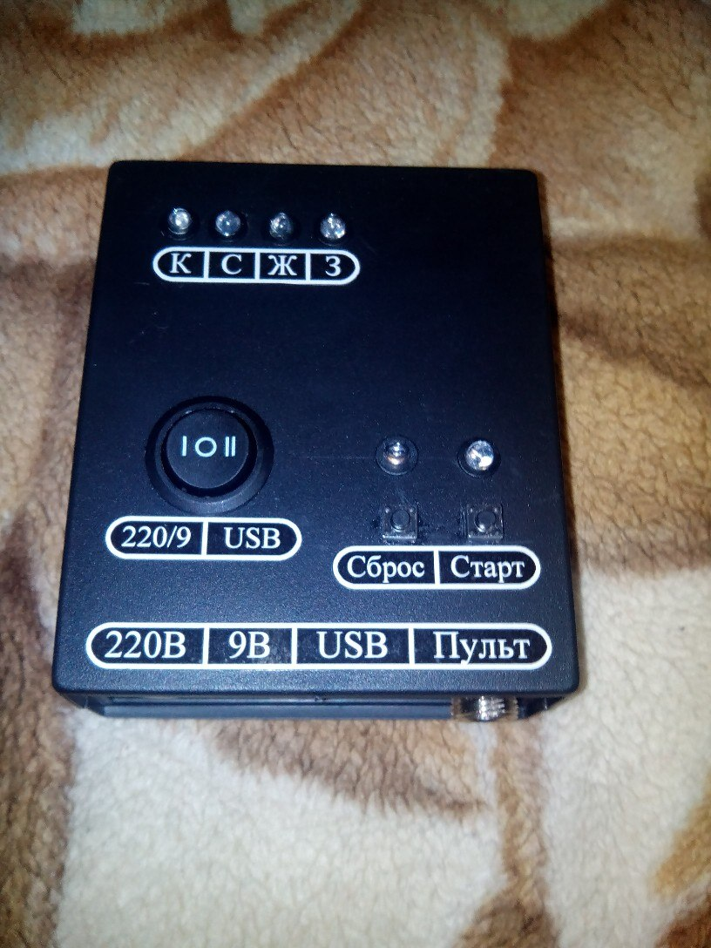
Аппаратное сравнение с аналогом
Проект Сергея Зарецкого

Slide 19
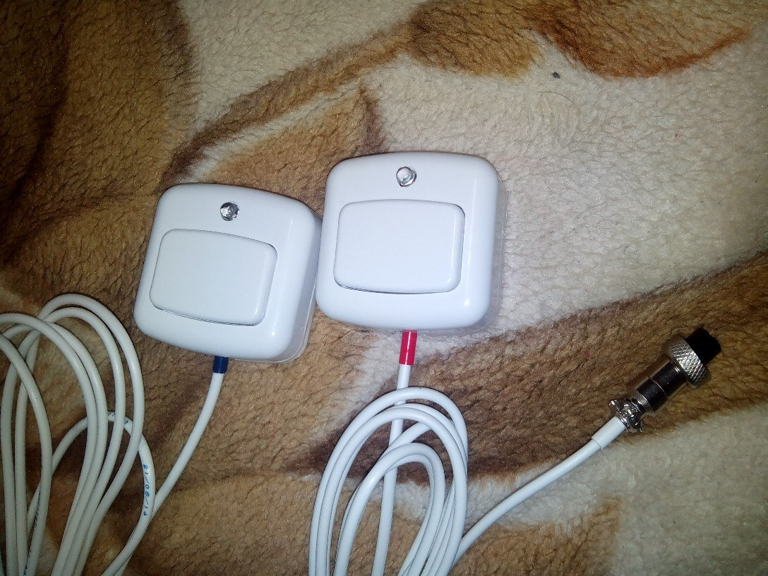

Аппаратное сравнение с аналогом
Пульты игрока

Slide 20
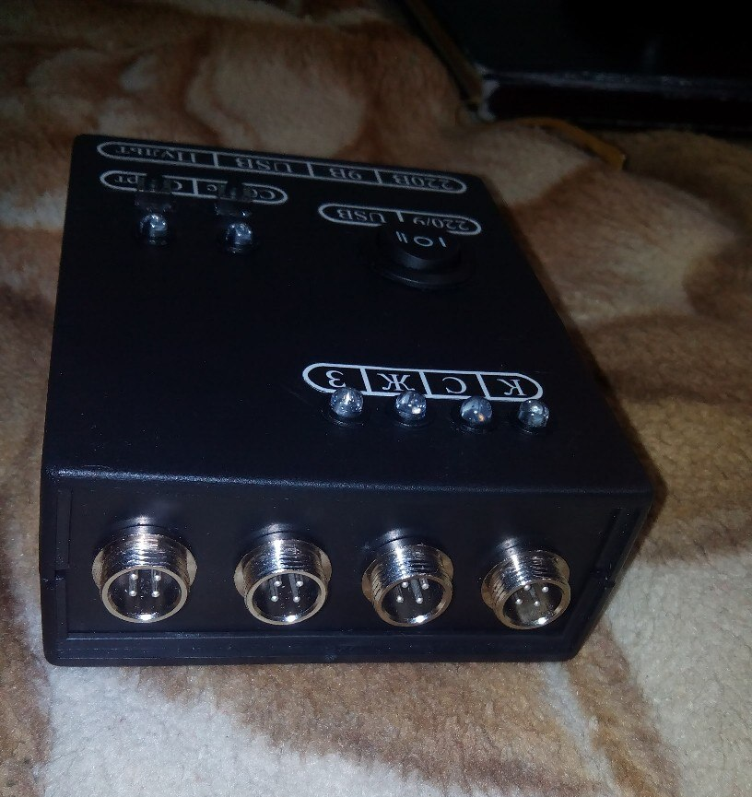

Аппаратное сравнение с аналогом
Разъемы подключения

Slide 21
Программное сравнение с аналогом
Проект Brainuino Дмитрия Михерева https://github.com/mikhirev/brainuino
Наличие экрана, позволяющего выводить 2 × 16 символов ASCII
Поддержка русского и английского языка
Опрос портов с интервалом в 20 мс.

Slide 22
Количество строк кода : ~1000
Лицензия : MIT
Ссылка на исходные данные проекта https://github.com/Lipotam/PABS
Ссылка на альбом с фотографиями http://goo.gl/DtYW9d

